Slide 1

成長電影院 🎬
第八節
X月X日 XX:XX - XX:XX
Miss K, Miss M

Slide 2
小組小規則
準時出席
尊重他人
安靜坐好
用心觀看
專心聆聽
積極參與
帶手冊及完成小任務

Slide 3

OUR GROUPMATES 我們的小組組員
XX XXX
XX XXX
XX XXX
XX XXX
XX XXX
XX XXX
WE ARE FRIENDS

Slide 4


分享「情緒小任務」：
開心
傷心
生氣
害怕
Notes:
請畫出開心、傷心、生氣、害怕的樣子
-請想出一件令你開心、傷心、生氣、害怕的事

Slide 5

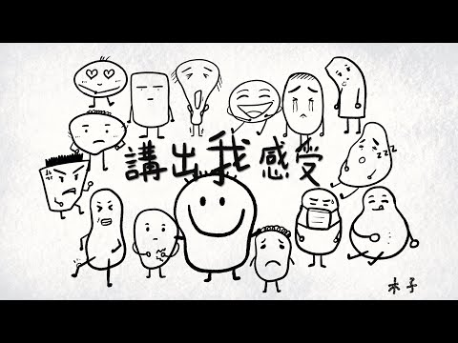
Notes:
<講出我感受>

Slide 6
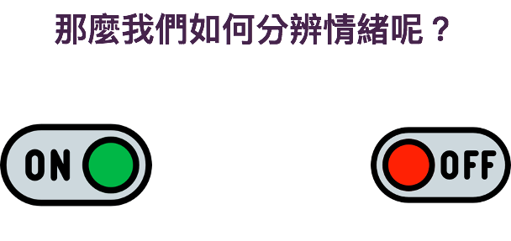

Slide 7
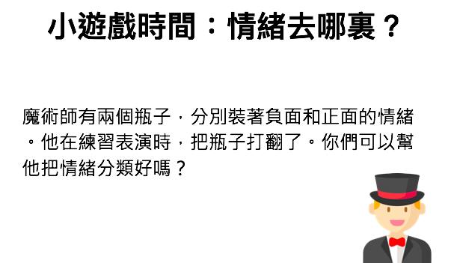

Slide 8
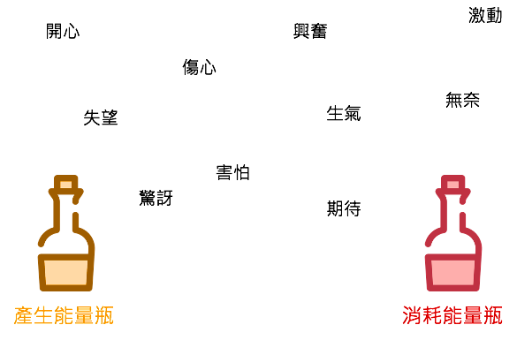

Slide 9


Slide 10

10 分鐘

Slide 11
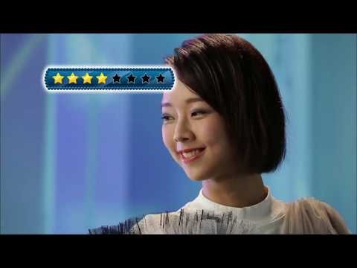
第一關：辨別情緒遊戲
Notes:
<ETV教育電視：我的情緒丨小學常識科> Part 1

Slide 12
第二關：換個想法遊戲
Notes:
<ETV教育電視：我的情緒丨小學常識科> Part 2

Slide 13
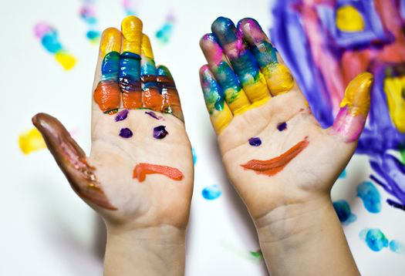
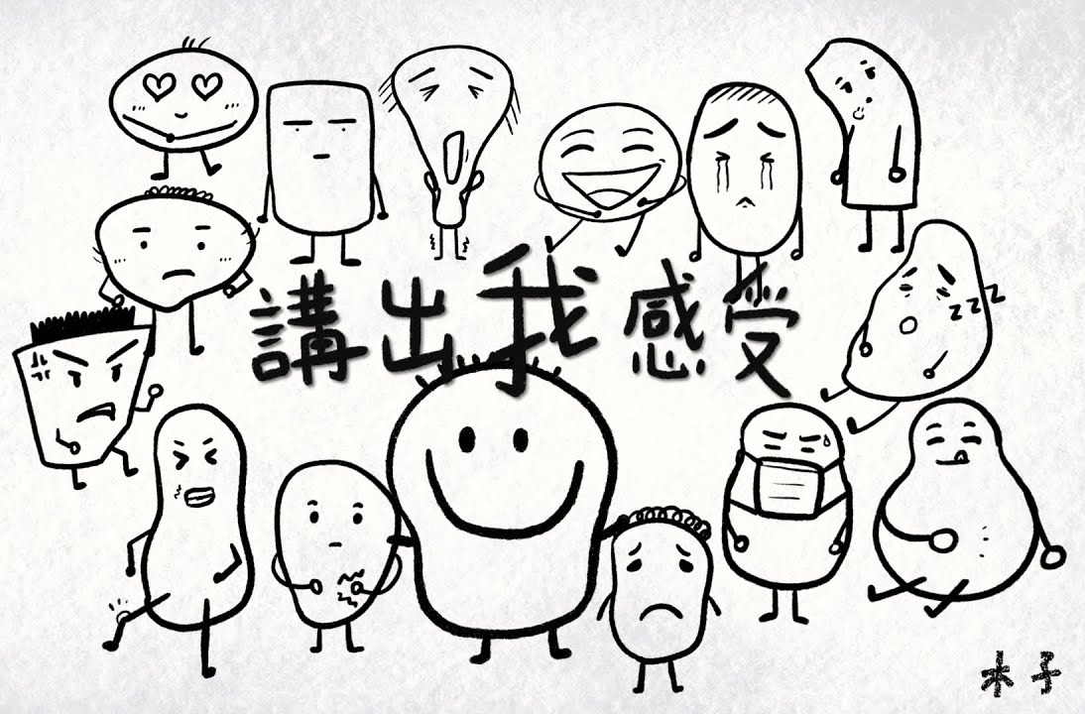
情緒表達的3大原則
不傷害自己
不傷害別人
不破壞東西

Slide 14

小小反思時間 - 畫鬼腳
同學們，請於1-6中選擇一個數字。

Slide 15
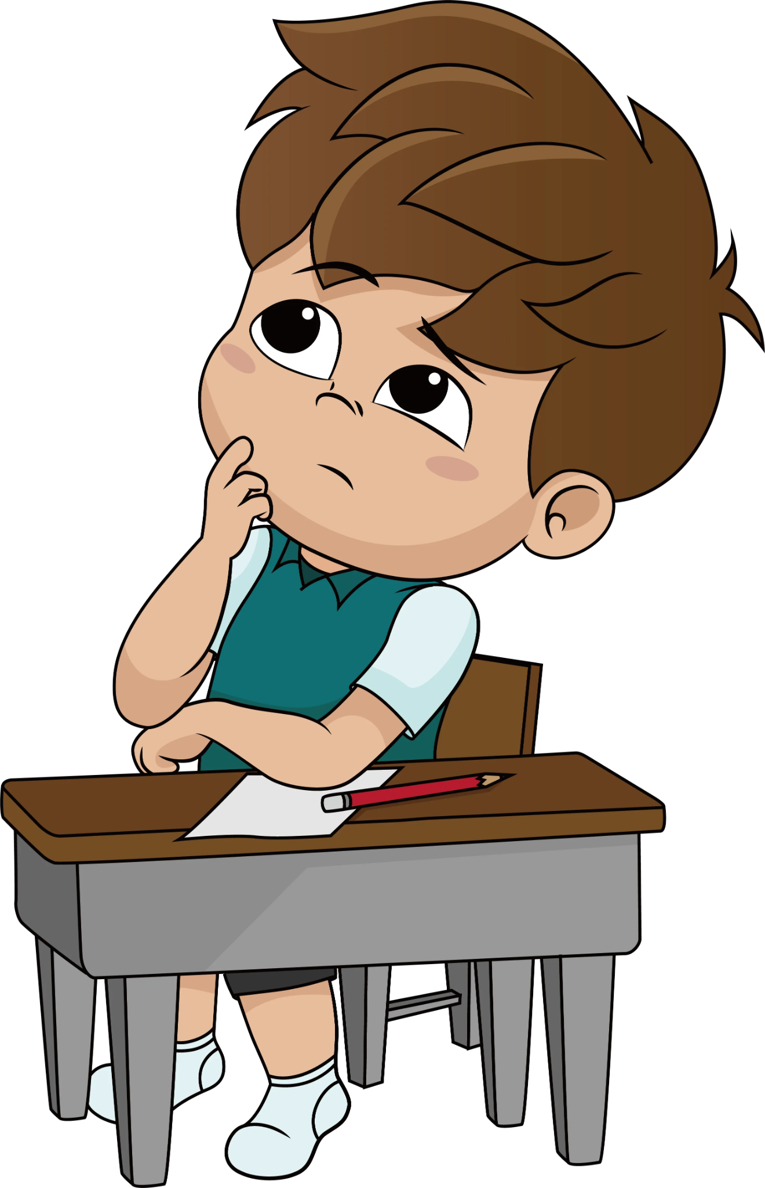
A = 你在這個小組學到什麼呢？
B = 你喜歡小組的什麼呢？

Slide 16
1
2
3
4
5
A
B
A
B
A

Slide 17
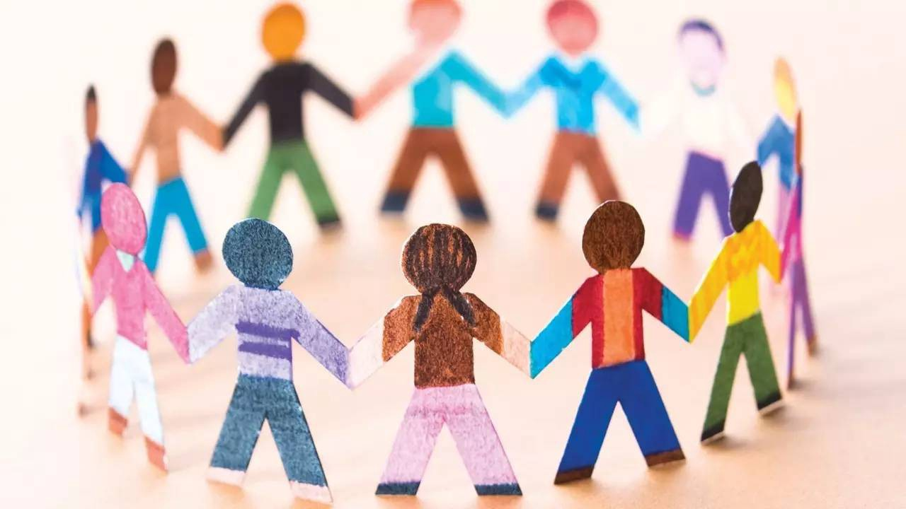
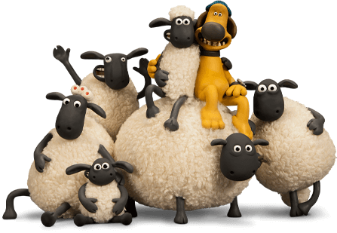
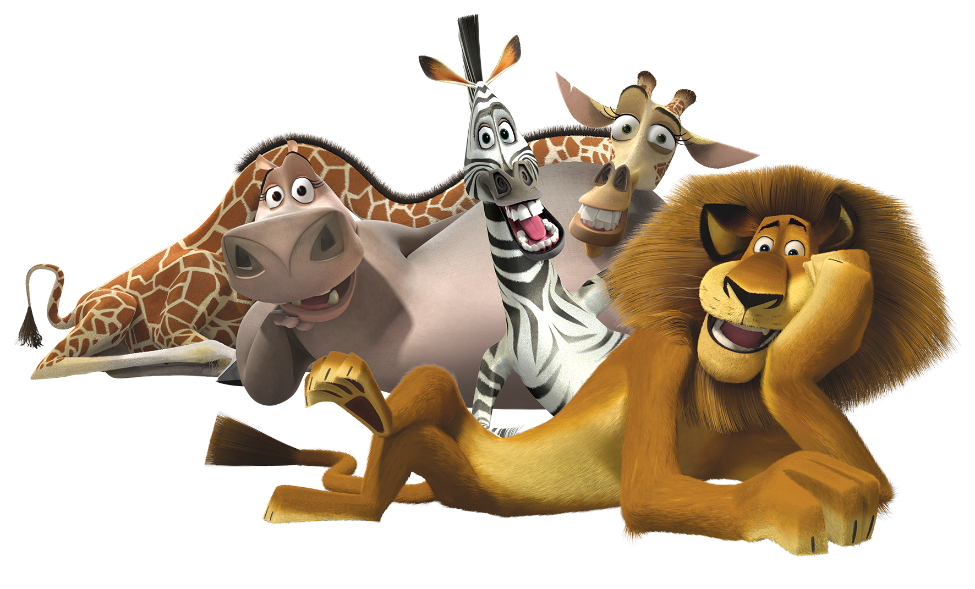
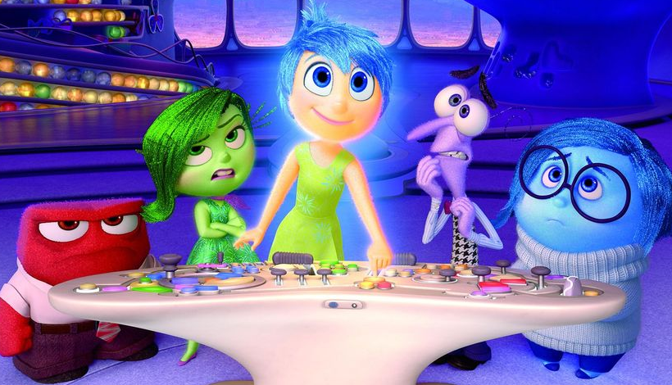
「成長電影院」學過的社交技巧：
不要自私，
尊重他人
接納自己和他人的不同和相同之處
欣賞他人和自己
學習控制自己的情緒
團隊合作精神
有同理心
Notes:
這樣做別人會對我有好印象嗎?
別人會歡迎我嗎?
別人會喜歡跟我做朋友嗎?

Slide 18
希望大家記住我們這 8 節小組所學的技巧！
再見👋

